Slide 1

Суміжні та вертикальні кути
7 клас

Slide 2

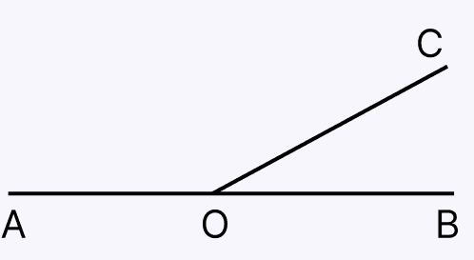
Що таке суміжні кути?
Давайте проведемо на площині пряму АВ.
Тепер до АВ проведемо пряму, яка її перетинає під певним кутом.

Slide 3
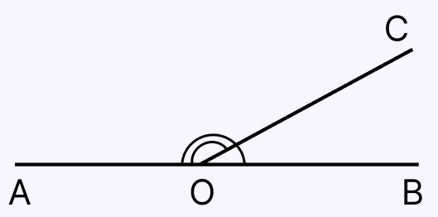
Що таке суміжні кути?
У нас утворилось два кути – гострий кут СОВ, під яким пряма ОС перетинає пряму АВ, та тупий кут АОС.
Ці два кути мають спільну сторону ОС, яка входить до складу кожного, та два промені АО та ОВ. Тому АОС та СОВ ми можемо назвати суміжними кутами.

Slide 4
Що таке суміжні кути?
Отже, суміжні кути – це кути, в яких одна сторона є спільною, а інші дві є доповняльними променями.
Тому сума суміжних кутів завжди буде дорівнювати 180 градусів. Доведемо це наступним чином.

Slide 5
Що таке суміжні кути?
Сума суміжних кутів завжди дорівнюватиме 180 градусів.
Нехай кути АОС та СОВ – суміжні. У суміжних кутів завжди є спільна сторона та два доповняльних промені. В даному випадку ОС є спільною стороною, а АО та ОВ – доповняльні промені.

Slide 6
Що таке суміжні кути?
Сума суміжних кутів завжди дорівнюватиме 180 градусів.
Тоді два доповняльні промені утворюють розгорнутий кут АОВ, що дорівнює 180 градусів (за величиною розгорнутого кута).
А оскільки пряма ОС розбиває цей кут на два менших, то їх сума має становити величину АОВ – 180 градусів.

Slide 7
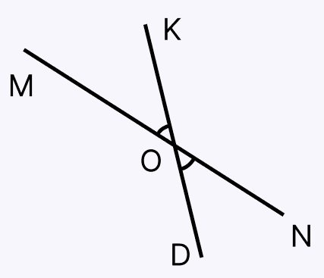
Вертикальні кути
Тепер проведемо дві прямі – MN та KD, що перетинаються під певним кутом, відмінним від прямого. Точкою їх перетину є точка О, яка утворює 4 кути.
Ми вже знаємо, що таке суміжні кути, тому з впевненістю можемо сказати, що кути KOM і MOD, NOD і MOD, KON і KOM, KON і NOD є суміжними.

Slide 8
Вертикальні кути
А як щодо пар кутів KON і MOD, KOM і NOD?
Кожна з цих пар має спільну вершину, і сторони одного кута є доповняльними променями іншого.
Наприклад, сторони КО і ОМ кута КОМ, утворюють доповняльні промені ОD та ON для кута NOD. Так само і з іншою парою.

Slide 9
Вертикальні кути
Тому такі кути ми називаємо вертикальними.
Два кути є вертикальними, якщо вони мають спільну вершину і сторони одного кута є доповняльними променями для іншого.
Спробуйте довести цю теорему самостійно

Slide 10
Вертикальні кути
Із теореми виходить наступна властивість:
Вертикальні кути завжди рівні
Тобто кути KOM і NOD, MOD і KON будуть рівними.
Доводиться дана властивість дуже легко, виходячи із властивості суміжних кутів.

Slide 11
Вертикальні кути
.
Вертикальні кути завжди рівні
Нехай KOM = x. Тоді, згідно властивості суміжних кутів, KON = 180 – x.
Оскільки KON і NOD також суміжні, то NOD = 180 – (180-х) = х.
Аналогічно і з кутом MOD. Якщо NOD=x, то MOD = 180 – х.

Slide 12
Домашнє завдання
Для закріплення опанованого матеріалу Mathema радить:
Додатково опрацювати тему «Суміжні і вертикальні кути» у вашому підручнику з алгебри.
Тренуватись у побудові різних кутів: гострого, тупого та прямого.
Дати відповідь на наступні запитання:
Що таке суміжні та вертикальні кути?
Яка основна властивість вертикальних кутів?
За допомогою якої властивості ми можемо довести рівність вертикальних кутів?

Slide 13
Дана презентація створена фахівцями Mathema.me
Mathema турбується про те, щоб ваша дитина отримувала лише якісні знання з математики та опановувала матеріал просто та зрозуміло.
Також платформа містить пізнавальні матеріали та навчальні презентації, які допоможуть якісно підготуватись до уроку та закріпити отримані знання.

